Slide 1

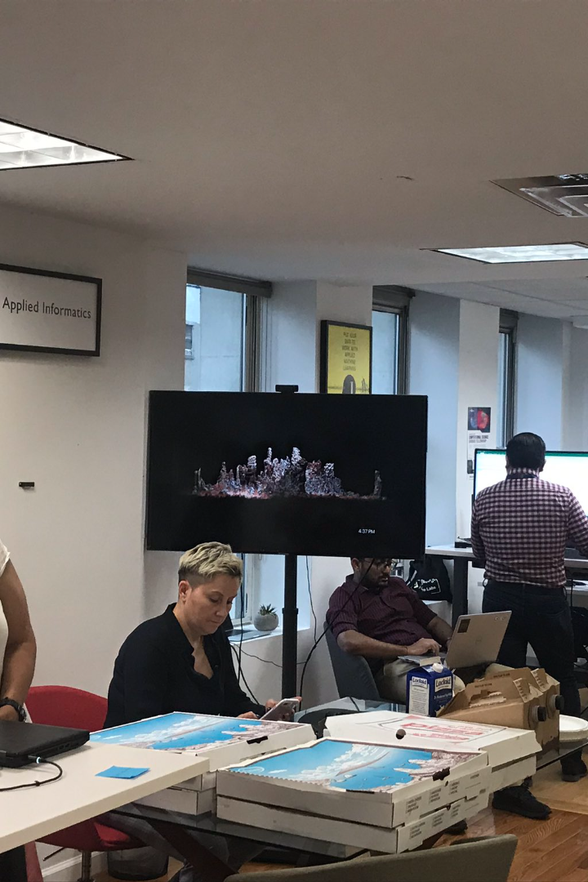

Báo cáo thực tập tốt nghiệp ngành Ứng dụng Tin học tại Công ty Takas Technology
Báo cáo này trình bày những kinh nghiệm và kết quả đạt được sau khi thực tập tại Takas Technology Co., Ltd. Thực tập đã giúp tăng cường kiến thức và kỹ năng của tôi trong lĩnh vực ứng dụng tin học.
by Công Bao

Slide 2


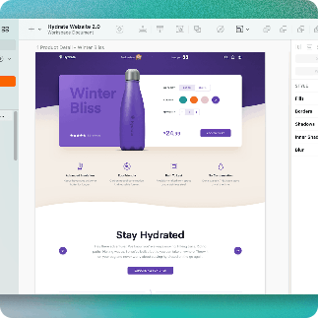
Sự kiện và dự án tôi đã tham gia trong quá trình thực tập
Tham gia Hackathon Takas Technology
Phát triển Chatbot
Thiết kế giao diện ứng dụng
Đã tham gia cuộc thi Hackathon và đưa ra giải pháp xây dựng ứng dụng quản lý bán hàng dựa trên phương pháp Agile, giúp tôi học hỏi kinh nghiệm từ các chuyên gia trong ngành.
Được phân công phát triển Chatbot cho dịch vụ hỗ trợ khách hàng, giúp tôi nghiên cứu và ứng dụng các kỹ năng trong lĩnh vực xử lý ngôn ngữ tự nhiên (NLP).
Tham gia thiết kế giao diện cho ứng dụng sản phẩm mới, trau dồi kỹ năng thiết kế và đồ hoạ.

Slide 3
Kinh nghiệm thực tập và kỹ năng được cải thiện
Tính tự giác và chủ động
Tăng cường kỹ năng lập trình
Trang bị kiến thức chuyên môn
Thực tập đã giúp tôi rèn luyện khả năng làm việc độc lập và quản lý thời gian.
Tôi đã được đóng góp vào phát triển của ứng dụng thực tế và sử dụng các công cụ mới nhất trong lĩnh vực lập trình.
Đã rèn luyện và cải thiện các kỹ năng và kiến thức cần thiết trong lĩnh vực ứng dụng tin học

Slide 4

Kết quả đạt được trong thực tập
Hoàn thành các nhiệm vụ được giao đúng tiến độ
Tôi đã hoàn thành các nhiệm vụ được giao trong thời gian quy định và đạt được chất lượng tốt.
Tăng cường sự tin tưởng của đồng nghiệp
Nhờ kiến thức và kỹ năng được trang bị, tôi đã tạo được sự tin tưởng và được đồng nghiệp đánh giá cao về khả năng làm việc.
Bổ sung tri thức mới cho bản thân
Kiến thức và kinh nghiệm tôi thu được trong thực tập có thể bổ sung cho sự nghiệp và phát triển bản thân tương lai.

Slide 5
Tầm nhìn và xu hướng tương lai
1
Tập trung vào nghiên cứu và phát triển sản phẩm
Takas Technology sẽ tiếp tục tập trung nghiên cứu và phát triển các sản phẩm mới, đáp ứng nhu cầu của khách hàng và sử dụng những công nghệ mới nhất trong ngành để cải tiến các sản phẩm của mình.
Xu hướng phát triển ứng dụng di động và trí tuệ nhân tạo
2
Công ty sẽ tích cực phát triển các ứng dụng di động và sử dụng trí tuệ nhân tạo để tăng cường tính tiện lợi và khả năng sử dụng của khách hàng.
3
Mở rộng quy mô thị trường và hướng tới phát triển quốc tế
Thông qua việc mở rộng quy mô thị trường và hướng tới phát triển quốc tế, Takas Technology sẽ tiếp tục mở rộng nhân sự và nâng cao chất lượng sản phẩm để có thể cạnh tranh mạnh mẽ trên thị trường toàn cầu.

Slide 6

Tổng kết và kết luận
"Thực tập tại Takas Technology đã giúp cho tôi có một cái nhìn tổng quan hơn về lĩnh vực ứng dụng tin học, cải thiện chất lượng kiến thức và kỹ năng của bản thân, cũng như tạo cơ hội để tương tác và học hỏi từ những chuyên gia trong ngành."

